Slide 1
Datos de investigación en abierto
01
02
03
04
05
27-11-2024
29-11-2024
28-11-2024
Remedios Melero
Virginia Brussa
26-11-2024
BOOK CLUB
BOOK CLUB
BOOK CLUB
BOOK CLUB
BOOK CLUB
BOOK CLUB
BOOK CLUB

Slide 2
Itinerario
Los datos de investigación (DI) en el marco de la ciencia abierta
Políticas sobre los datos de investigación. Caso europeo y de América Latina
Datos FAIR y cómo evaluar el cumplimiento de los principios FAIR

Slide 3
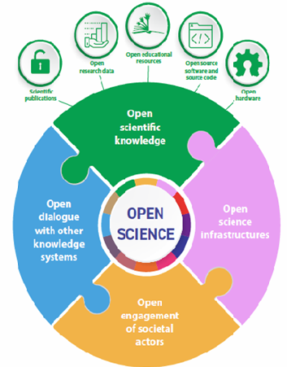
DI & Ciencia Abierta

Slide 4
¿Qué entendemos por Datos?
Información cuantitativa o cualitativa recogida por los investigadores en el curso de su trabajo (imágenes, audios, transcripciones, datos de encuestas, tablas de datos, ….)
Facilitan la información necesaria para apoyar o validar los resultados o conclusiones de la investigación

Slide 5
Tipos de datos en función de
Contenido: numérico, tabular, textual, audiovisual, sonoro, multimedia, computacional, genómico secuenciación genómica, etc.
Formato: hojas de cálculo, imágenes, mapas, encuestas, archivos de audio, grabaciones sonoras y audiovisuales, texto estructurado, código de software, etc.
Método: observacional (datos captados en tiempo real, no repetibles), simulaciones (datos generados por modelos predictivos), experimentales (recogidos mediante la realización de experimentos), derivados o de referencia (datos derivados de otros datos, que pueden ser brutos o procesados).
Naturaleza: digital (creados digitalmente) o no digital (encuestas en papel, datos recogidos en hojas de campo, etc.)
Procedencia : datos primarios (recogidos por primera vez y, por tanto, originales), datos secundarios(datos recogidos previamente por otra persona que ya han sido sometidos a algún tipo de tratamiento, normalmente estadístico, y que han sido creados por otra persona con un fin específico)
Tratamiento: brutos (datos primarios sin tratar) o tratados (cualquier modificación de los datos brutos como como limpieza de datos, modificación, cálculos, etc)

Slide 6
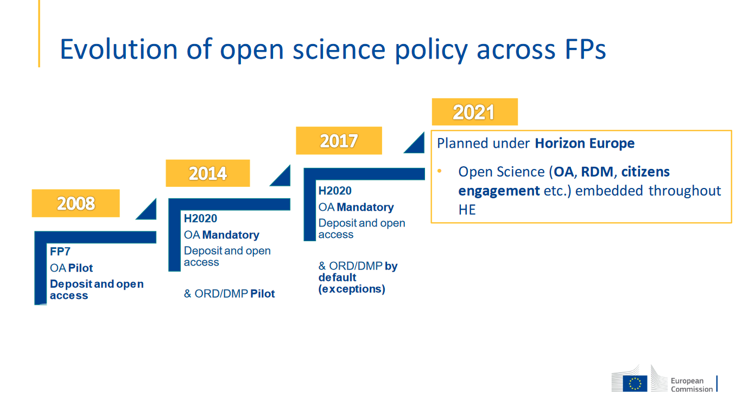
Políticas y directrices UE
La financiación de proyectos europeos por la Comisión Europea funciona por programas marco por periodos de 7 años el actual el Horizonte Europa que comprende el periodo 2021-2027. Desde el año 2008 la Comisión ha incluido en su reglamento aspectos relacionados con el acceso abierto a las publicaciones que ha derivado en aspectos relacionados con la ciencia abierta, tal y como se muestra en la siguiente figura.

Slide 7
Políticas y directrices UE
En concreto el artículo 14 del REGLAMENTO (UE) 2021/695 DEL PARLAMENTO EUROPEO Y DEL CONSEJO de 28 de abril de 2021, por el que se crea el Programa Marco de Investigación e Innovación «Horizonte Europa», se dedica la ciencia abierta, en particular a las publicaciones y a los datos de investigación:
Artídulo 14. Ciencia abierta
1. El Programa fomentará la ciencia abierta como enfoque del proceso científico basado en el trabajo de cooperación y la difusión de conocimientos, en particular de conformidad con los siguientes elementos que se garantizarán conforme al artículo 39, apartado 3, del presente Reglamento:
a) acceso abierto a las publicaciones científicas derivadas de las investigaciones financiadas con cargo al Programa;
b) acceso abierto a los datos de investigación, incluidas las publicaciones científicas subyacentes, de conformidad con el principio «tan abierto como sea posible y tan cerrado como sea necesario».

Slide 8
Políticas y directrices UE (cont)
2. El principio de reciprocidad en la ciencia abierta se fomentará y alentará en todos los acuerdos de asociación y cooperación con terceros países, incluidos los firmados por los organismos financiadores a los que se haya confiado la gestión indirecta del Programa.
3. Se garantizará la gestión responsable de los datos de investigación en consonancia con los principios según los cuales los datos deben ser fáciles de encontrar, accesibles, interoperables y reutilizables (en lo sucesivo, «principios FAIR»). Se prestará también atención a la conservación a largo plazo de los datos.

Slide 9
Políticas y directrices LATAM
Existencia fragmentada de normativas, repositorios y capacidades
Usualmente la entrada al tema proviene del Acceso Abierto. Necesidad de ampliar agendas y directrices para una mayor interoperabilidad y reuso
Distintas velocidades de políticas e implementaciones
Frente a la inexistencia de normativas nacionales, las universidades de forma autónoma crean repositorios de datos dada la trayectoria regional
Necesidad de promover indicadores creativos sobre el tema
Temas en debate: soberanía infraestructuras de los repositorios, alfabetizaciones de datos, incentivos para investigadores/docentes, estrategias de comunicación de la ciencia y modificaciones en sistemas de evaluación
Desafíos: ampliar y profundizar formatos, directrices y sensibilización sobre creación, uso y reuso de datos de investigación en las Ciencias Humanas, Cultura, Artes LATAM ej: ´archivos´ como datos, datos patrimonio

Slide 10

Datos FAIR

Slide 11
Datos FAIR
Principios FAIR (https://www.force11.org/group/fairgroup/fairprinciples)
Para ser localizable (Findable)
F1. A los (meta)datos se les debe asignar un identificador único y persistente. F2. Los datos se describen con metadatos enriquecidos. F3. (meta)datos se registran o indexan en un sistema que disponga de motor de búsqueda. F4. Los metadatos contienen uno para el identificador del dataset.
Para ser accesible (Accesible): A1. Los (meta)datos se pueden recuperar mediante su identificador utilizando un protocolo de comunicación estandarizado. A1.1 El protocolo es abierto, gratuito y universalmente aplicable. A1.2 El protocolo permite un procedimiento de autenticación y autorización, cuando sea necesario. A2. Los metadatos son accesibles, incluso cuando los datos ya no están disponibles.
11

Slide 12
Datos FAIR
Principios FAIR (https://www.force11.org/group/fairgroup/fairprinciples)
Para ser interoperable (Interoperable):
I1. Los (meta)datos utilizan un lenguaje formal, accesible, compartido y ampliamente aplicable para la representación del conocimiento. I2. Los (meta)datos usan vocabularios que siguen principios FAIR. I3. Los (meta)datos incluyen referencias calificadas a otros (meta)datos.
Para ser reutilizable (Reusable) R1. Los (meta)datos tienen disponen de atributos precisos y pertinentes. R1.1. Los (meta)datos se publican con una licencia de reutilización clara y accesible. R1.2. Los (meta)datos están asociados con su procedencia. R1.3. Los (meta)datos cumplen con los estándares propios de una comunidad de un área de conocimiento determinada.
12

Slide 13
Datos FAIR
Modelo de objetos digitales FAIR
Fuente: European Commission: Directorate-General for Research and Innovation, Turning FAIR into reality – Final report and action plan from the European Commission expert group on FAIR data, Publications Office, 2018, https://data.europa.eu/doi/10.2777/1524
13

Slide 14

Datos abiertos
Definición: Los datos abiertos son datos que pueden ser utilizados, reutilizados y redistribuidos libremente por cualquier persona, y que se encuentran sujetos, cuando más, al requerimiento de atribución y de compartirse de la misma manera en que aparecen. (https://opendatahandbook.org/)
Requisitos (principios)
Abiertos por defecto
Oportunos y completos
Accesibles y utilizables
Comparables e interoperables
Mejorar la gobernanza y participación ciudadana
Útiles para el desarrollo y la innovación
http://opendatacharter.net/principles-es/

Slide 15
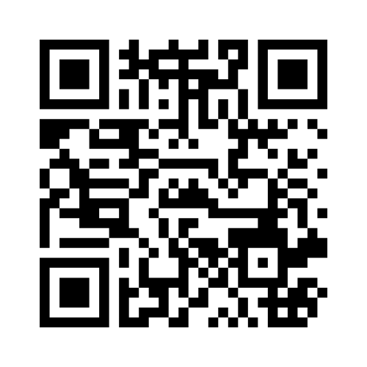
¿Cómo estamos?
Entra a Menti.com https://www.menti.com/aluymn4knr42
O coloca el código 3662 1779 o entra con QR
Mapa de repositorios de datos. Marcá en el mapa si tu institución tiene uno
¿Qué priorizas cuando creas o usas datos de investigación? Principios FAIR

Slide 16

Seguimos el 27-11

